Slide 1
로그 디바이스 종류에 따른 동시성 제어 기법 성능 비교
전성빈, 조태광, 박종혁, 이상원

Slide 2
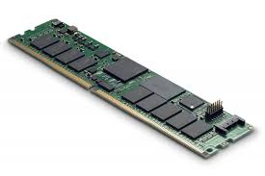
Introduction
NVDIMM
바이트 단위 쓰기 접근이 가능한 비휘발성 저장장치
비휘발성 덕분에 flush-before-commit 기법은 더 이상 필요하지 않음
고성능 트랜잭션 지원을 위한 병목으로 동시성 지원 보장을 위한 지연이 마지막 병목으로 남음

Slide 3
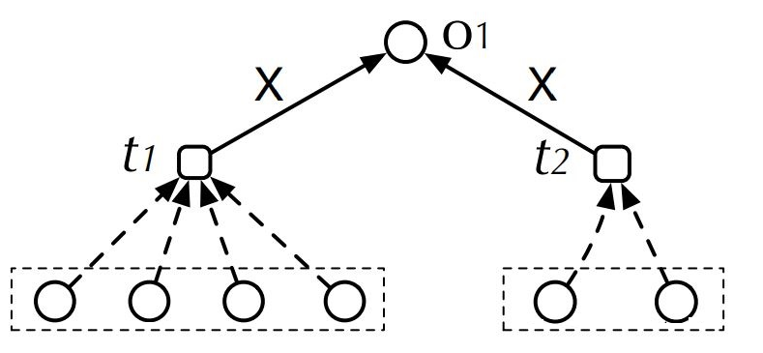
Introduction
First In First Out(FIFO)
트랜젝선의 컨텐션과 상관 없이 t1, t2중 가장 먼저 들어온 트랜젝션에게 락을 부여

Slide 4
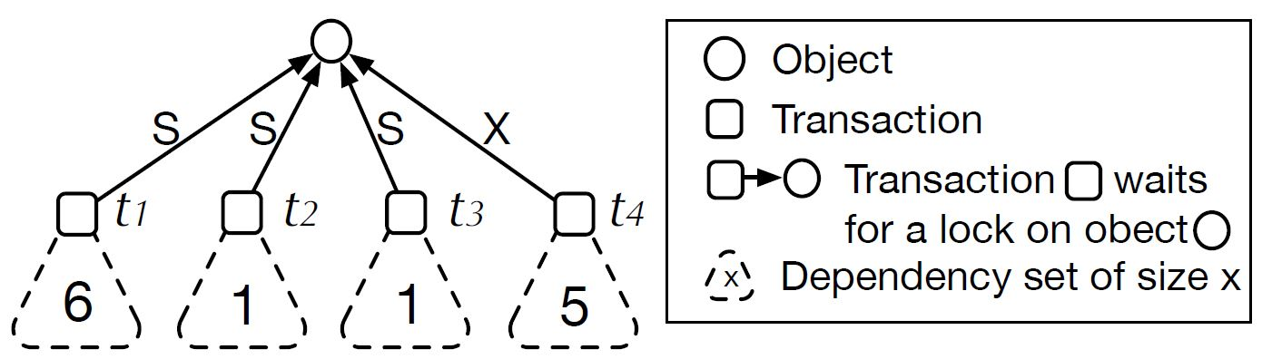
Introduction
Contention Aware Transaction Scheduling(CATS)
더 높은 컨텐션을 가진 트랜젝션에 락을 부여하여 TPS를 높이는 락 스케줄링 기법

Slide 5
실험 환경
운영체제 | Ubuntu 16.04.2 LTS
프로세서 | Intel® Xeon E5-2640 2.60GHz (32 Core)
메모리(RAM) | 32GB
저장장치 | Samsung SSD 850 Pro 256GB
NVDIMM | Netlist NVvault DDR4 16GB
벤치마크 | Linkbench

Slide 6
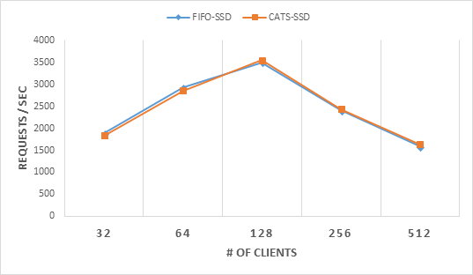
성능 평가 및 분석
SSD를 로그 디바이스로 사용하였을 경우 초당 리퀘스트 횟수

Slide 7
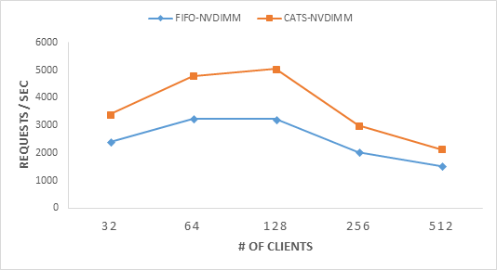
성능 평가 및 분석
1.6배
NVDIMM을 로그 디바이스로 사용하였을 경우 초당 리퀘스트 횟수

Slide 8
결론
실험 결과, 로그 디바이스를 NVDIMM으로 설정하였을 경우, 최대 1.5배 까지의 성능 차이가 있었다.
반면, SSD를 로그 디바이스로 설정할 경우, FIFO 기법과 큰 성능 차이가 없었다.
NVDIMM을 로그 디바이스로 설정하여 로깅 오버헤드가 줄어든 경우, 동시성 제어 기법의 차이가 전체 트랜젝션 성능에 큰 영향을 끼친 것을 확인 하였다.

